Slide 1

Развивање преку темелна пракса
Лекција 4

Slide 2



ЛЕКЦИЈА 4: РАЗВИВАЊЕ ПРЕКУ ТЕМЕЛНА ПРАКСА
2
Бијонсе користи темелна пракса!
Нејзиниот прв албум
се продал во 11 милиони
примероци!
Еве што кажал за Бијонсе еден
од музичарите што работат со неа:
„[Еднаш], точно се сеќавам како зеде еден стих од песна…, и го повторуваше без престан сè додека не беше совршен и моќен.
Кога сите други беа подготвени да кажат ‘Во ред, уморни сме, ајде да направиме пауза’ , таа сакаше да продолжи – да вежба до совршенство и повеќе од тоа.“

Slide 3


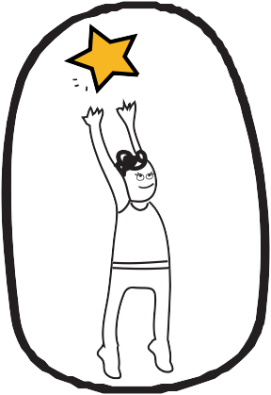



ЛЕКЦИЈА 4: РАЗВИВАЊЕ ПРЕКУ ТЕМЕЛНА ПРАКСА
3
РАБОТЕН ЛИСТ 8: Што е темелна пракса?
Повтори!
Постави си предизвик!
Разложи го на поситни вештини и избери една од нив за да ја вежбаш!
Вежбај ја со целосно фокусирање!
Побарај повратна информација и размисли!
Повтори!

Slide 4


ЛЕКЦИЈА 4: РАЗВИВАЊЕ ПРЕКУ ТЕМЕЛНА ПРАКСА
4
Разложување на поситни вештини и избирање една
од нив
Ајде да го
вежбаме овој стих повторно и повторно
додека да стане совршен!
Темелната пракса значи да се изберат конкретни предизвици. Помислете на Бијонсе како зема еден конкретен стих од песната, а не целата песна... И тоа го зема оној дел кој е тежок, а не оној кој веќе може одлично да го пее!

Slide 5










ЛЕКЦИЈА 4: РАЗВИВАЊЕ ПРЕКУ ТЕМЕЛНА ПРАКСА
5
Вежбање со целосно ФОКУСИРАЊЕ
Фокусирајте се 100%!
Ослободете се од сите работи кои може да ви го оттргнат вниманието
додека работите.

Slide 6
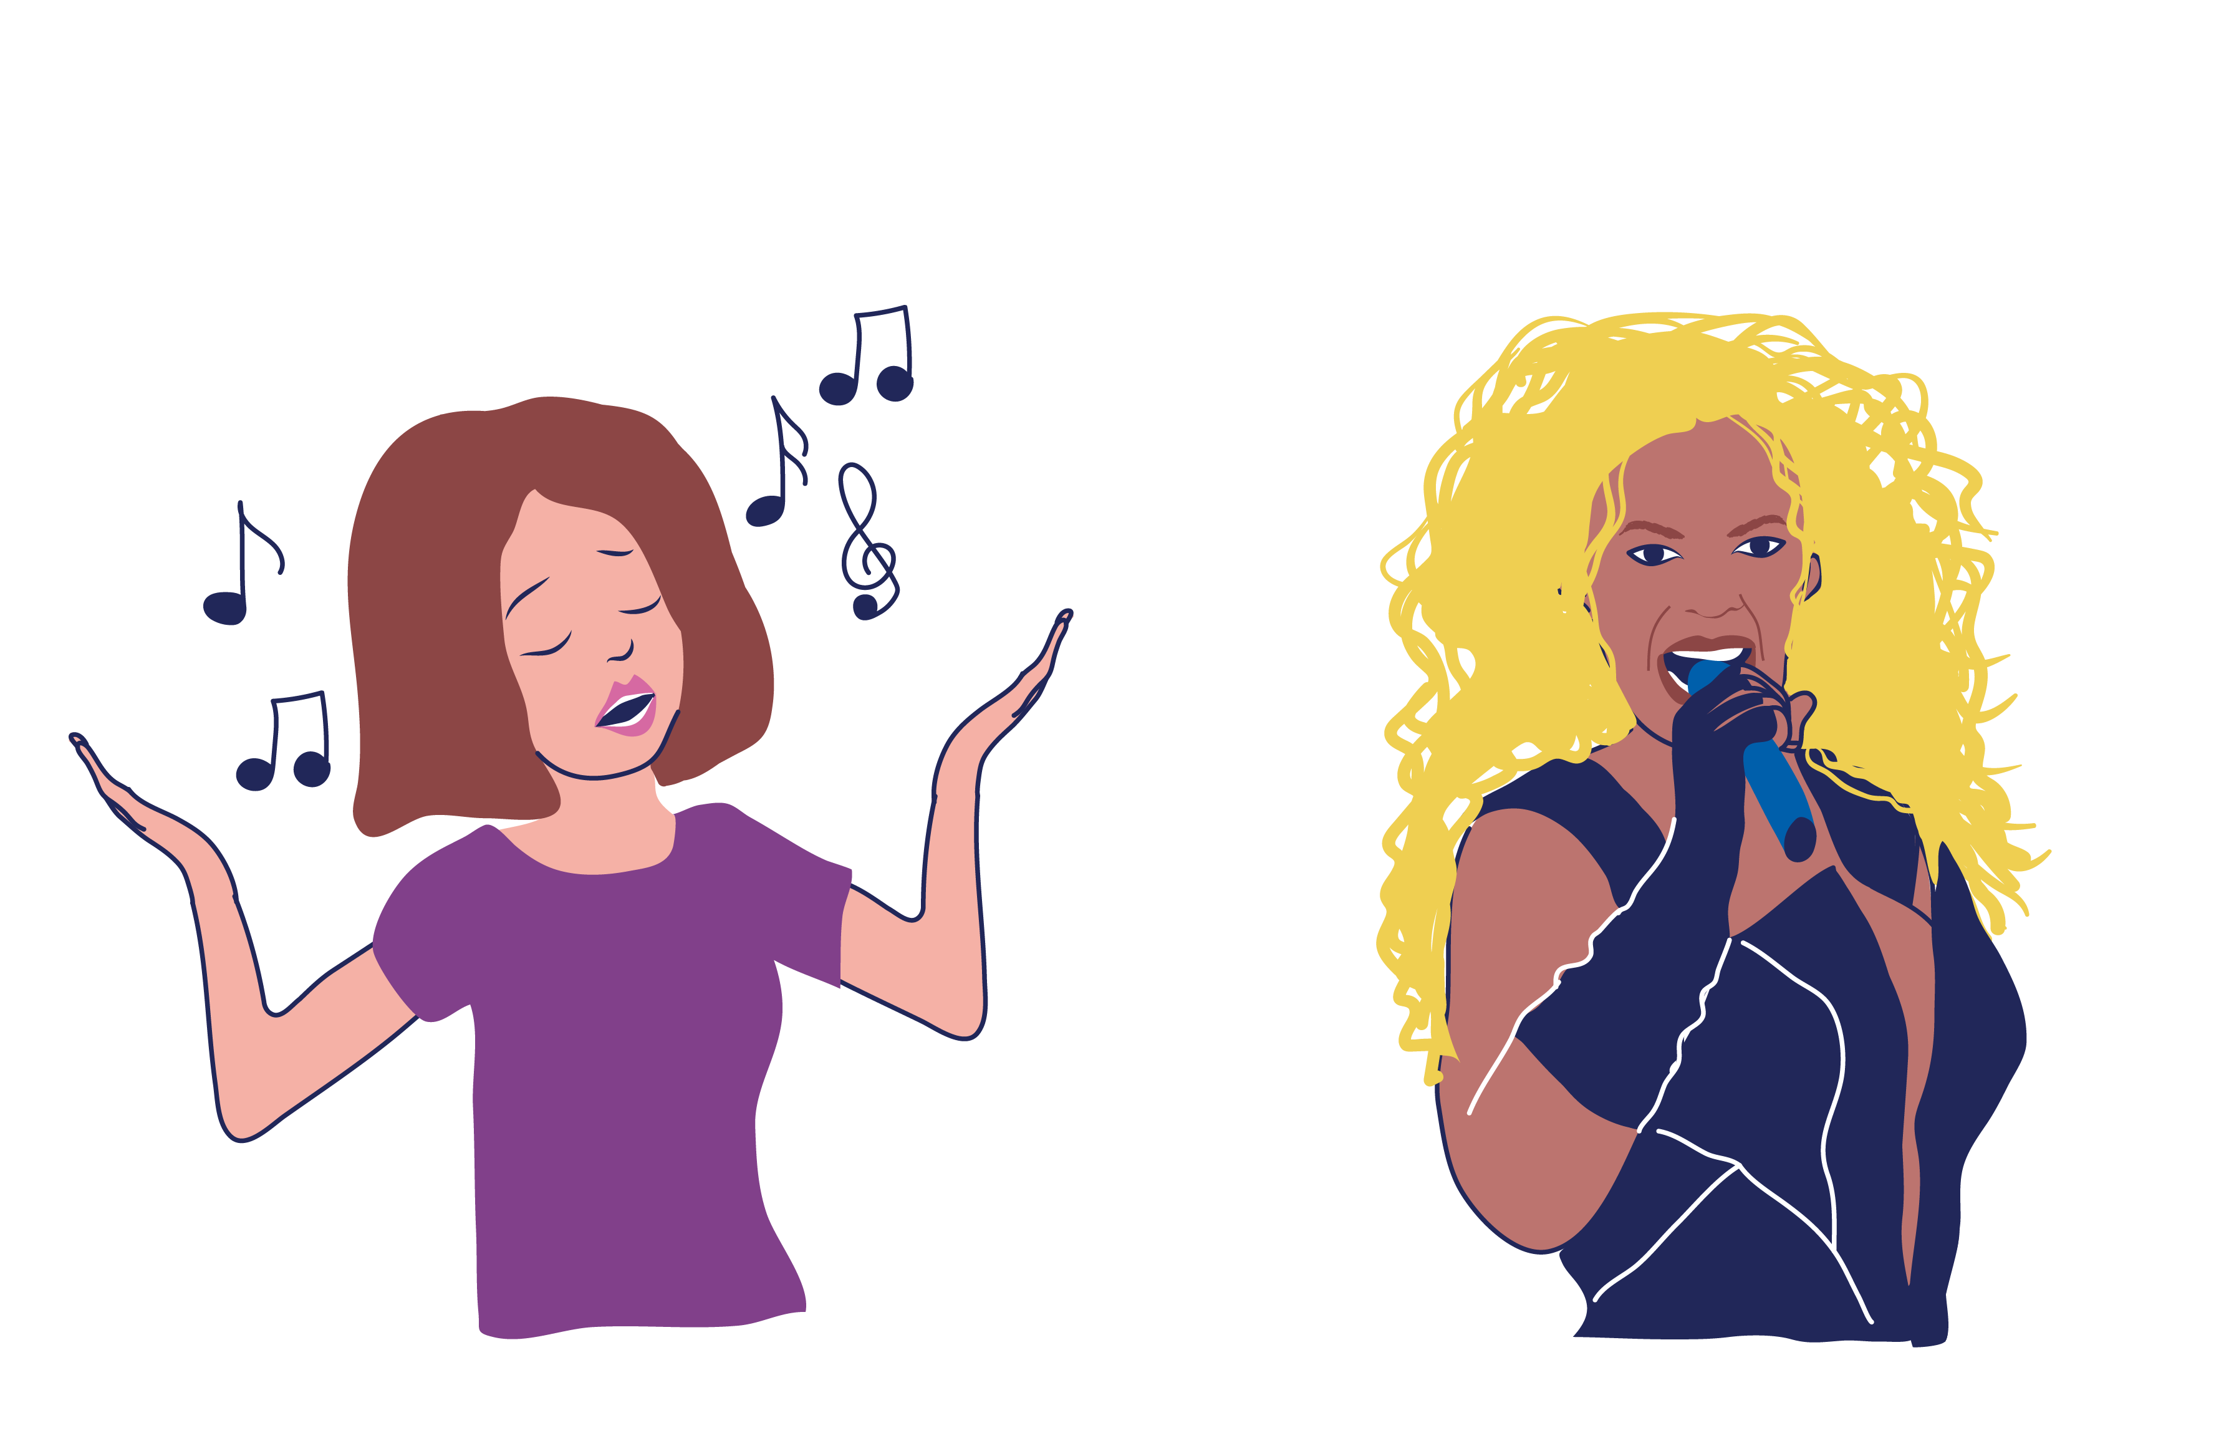
ЛЕКЦИЈА 4: РАЗВИВАЊЕ ПРЕКУ ТЕМЕЛНА ПРАКСА
6
Станување
експерт преку темелна пракса

Slide 7
ЛЕКЦИЈА 4: РАЗВИВАЊЕ ПРЕКУ ТЕМЕЛНА ПРАКСА
7
РАБОТЕН ЛИСТ 9: Вежбам во моето хоби
Предизвикот на Џон и Мери со играње видео игра…
Дискусија: Кој применувал темелна пракса?
Понеделник | Вторник | Среда | Четврток | Петок | Сабота | Недела
30 | 1 Џон: помина ниво 1 Мери: помина ниво 1, не помина ниво 2 | 2 Џон: помина ниво 1 Мери: помина ниво 1 и 2, не помина ниво 3 | 3 УЧЕЊЕ ЗА ТЕСТ! | 4 Џон: помина ниво 1 Мери: помина ниво 1 и 2, не помина ниво 3 | 5 Џон: помина ниво 1 и 2 Мери: помина ниво 1, 2 и 3 | 6 Џон: помина ниво 1 и 2 Мери: помина ниво 1, 2, 3, не помина ниво 4

Slide 8


ЛЕКЦИЈА 4: РАЗВИВАЊЕ ПРЕКУ ТЕМЕЛНА ПРАКСА
8
РАБОТЕН ЛИСТ 10:
Вежбам во училиште

Slide 9

ЛЕКЦИЈА 4: РАЗВИВАЊЕ ПРЕКУ ТЕМЕЛНА ПРАКСА
9
ЧИТАЊЕ 1:
Приказната за Анџела
„Од мои 18 години, џогирам по еден час неколку дена во неделата. И, не сум ниту за една секунда побрза. Сум истрчала илјадници часови и не изгледа дека сум ни барем малку поблизу за да стигнам до Олимпијада.“

Slide 10


ЛЕКЦИЈА 4: РАЗВИВАЊЕ ПРЕКУ ТЕМЕЛНА ПРАКСА
10
Приказната
за Анџела
Дискусија:
Што сака да ни каже приказната за тоа како да се избере цел/предизвик/поситна вештина?
Дали верувате дека пократкото време поминато во вежбање може да води до побрз развој, отколку што е тоа случај со подолгото време поминато во вежбање? Зошто?
Ревност е комбинација од страст и истрајност за да се постигнат цели. Дали ви е таа потребна за да спроведувате темелна пракса? Зошто?

Slide 11

Лекција 4
11
Преглед на тоа што го учевме
Можеме да го надминеме било кој предизвик (потешкотија) и да станеме експерти во што било што ќе посакаме преку темелна пракса и ревност!

Slide 12
ЛЕКЦИЈА 4: РАЗВИВАЊЕ ПРЕКУ ТЕМЕЛНА ПРАКСА
12
ПРЕГЛЕД:
Пет чекори на темелната пракса
Повтори!
Постави си предизвик!
Разложи го на поситни вештини и избери една од нив за да ја вежбаш!
Вежбај ја со целосно фокусирање!
Побарај повратна информација и размисли!
Повтори!

Slide 13

ЛЕКЦИЈА 4: РАЗВИВАЊЕ ПРЕКУ ТЕМЕЛНА ПРАКСА
13
Менторска
активност
Напишете писмо со совет за учениците што ги менторирате!
Дајте совет како да ја користат темелната пракса.
Здраво_________, ...

